Slide 1
Día de Los Difuntos en Nicaragua
El Dos de Noviembre

Slide 2
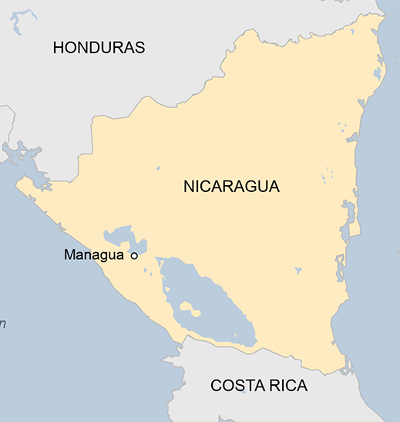
¿Dónde celebra?
León
Palxila/Pascila
Chinandega
Masaya
Granada
Carazo

Slide 3
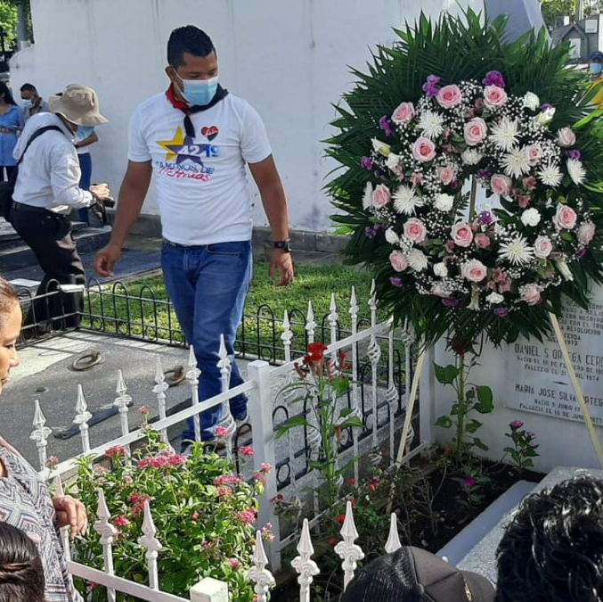
Historia
Unos de los costumbres habían heredado de los aztecas
La familia vertía la ración de comida y bebida sobre la tierra y el resto la consumían
se considera como un costumbre muy importante
Significa el vínculo sagrado con los familiarizes Muertos

Slide 4
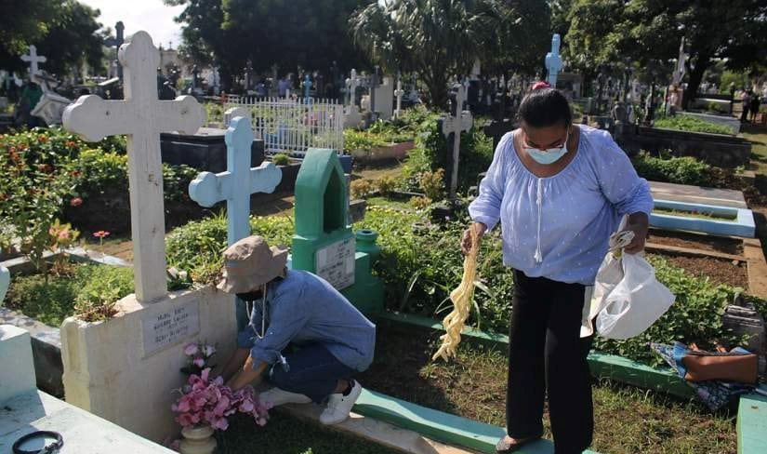
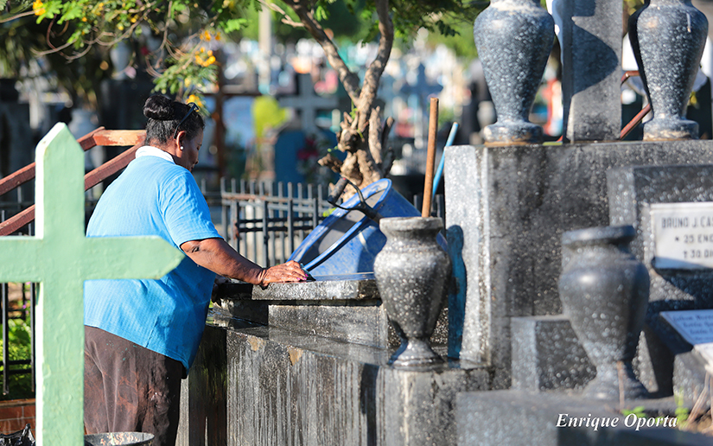
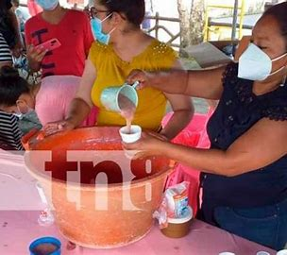
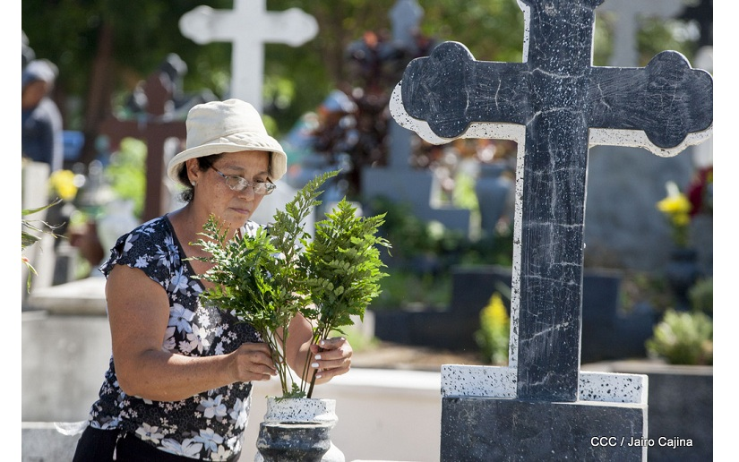
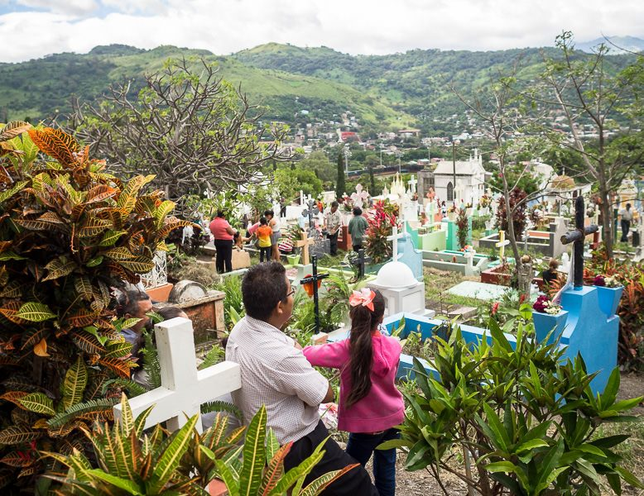
Dos mujeres están limpiando los graves de su familia, una manera tranquila a celebrar el día de los difuntos
Una mujer trae flores a la tumba de un miembro de su familia, una tradición común en Nicaragua.
Las personas se reúnen para honrar sus amados en un camposanto en Matagalpa, Nicaragua.
El atol de ánimo es una tradición solo en Nicaragua

Slide 5
¿Cómo se celebran?
La familia celebran sus familia en maneras tranquilas
Visitar las tumbas de familiares fallecidos
Dejan ofrendas florals
Muchos colores
Decoran con figuras y cosas religiosas, y velas
Limpian los graves y ponen musica
Dan el atol de ánimas para sus vecinos durante todo de octubre y hasta 2 de noviembre
Dependente el region, los costumbres son similares hay difirencias pequeños entre los regions.

Slide 6
Día de los Difuntos en Nicaragua: honras familiares, mitines políticos y duelo por la violencia de la dictadura - La Prensa (laprensani.com)
https://www.el19digital.com/articulos/ver/titulo:83461-el-dia-de-los-difuntos-en-nicaragua
El día de los difuntos en Nicaragua (el19digital.com)
https://canal2tv.com/nacionales/nicaragua-colocan-ofrendas-florales-heroes/
https://www.youtube.com/watch?v=0MT-cePkJDc

